Slide 1

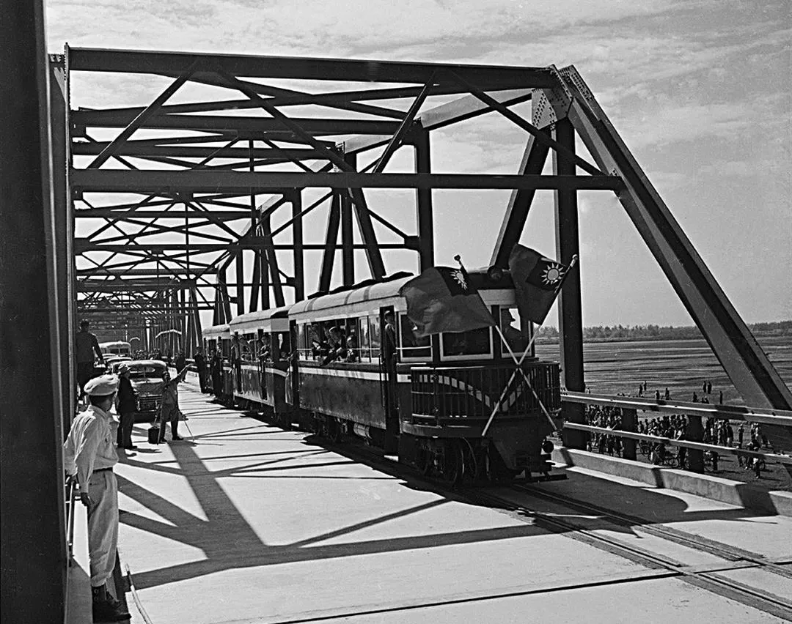
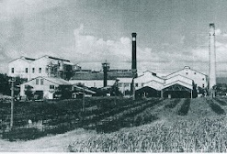
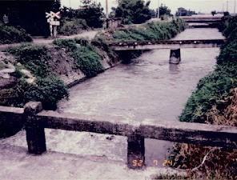
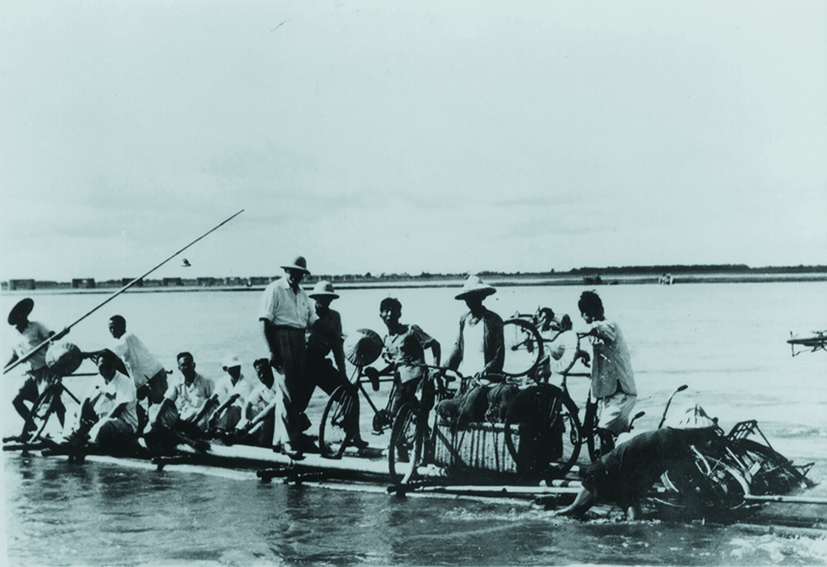
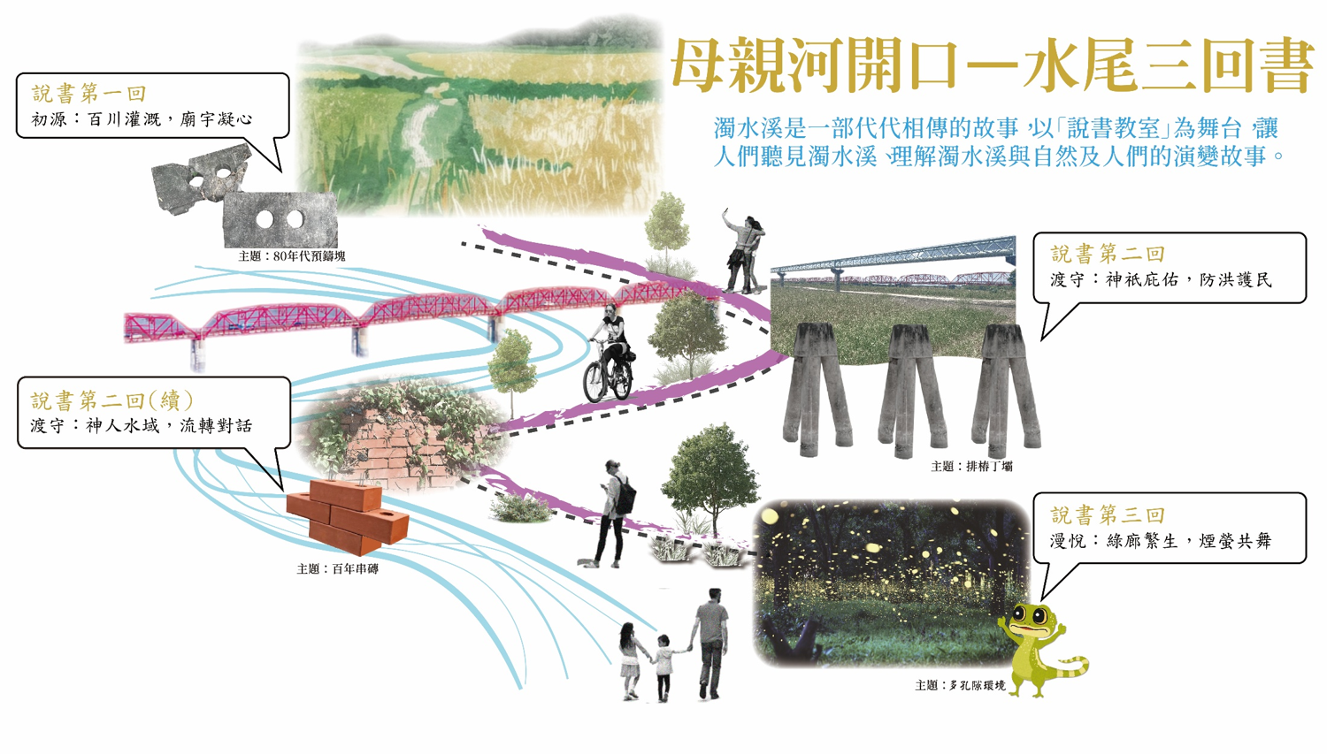
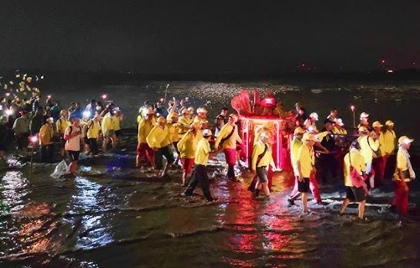
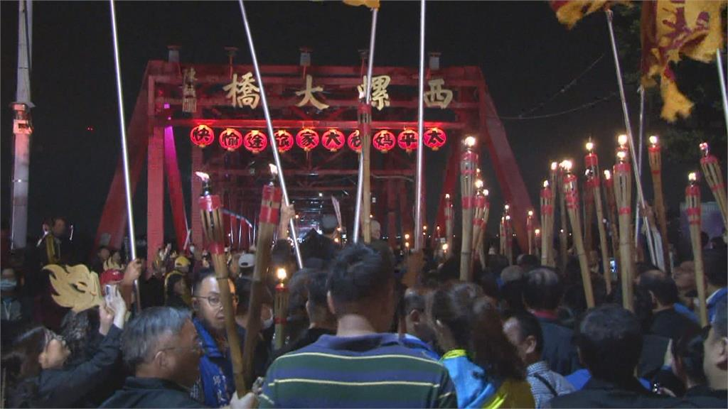
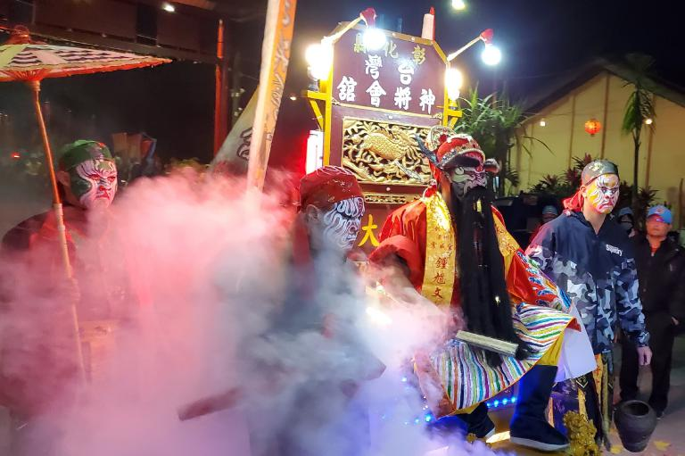
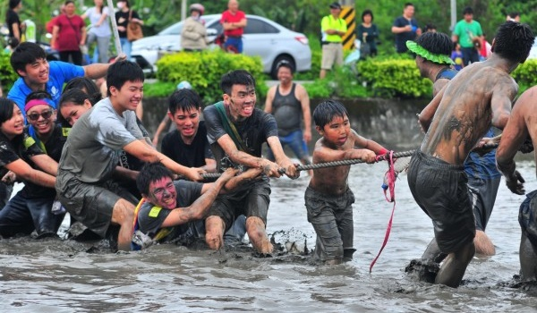
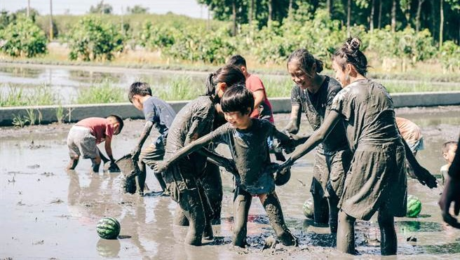
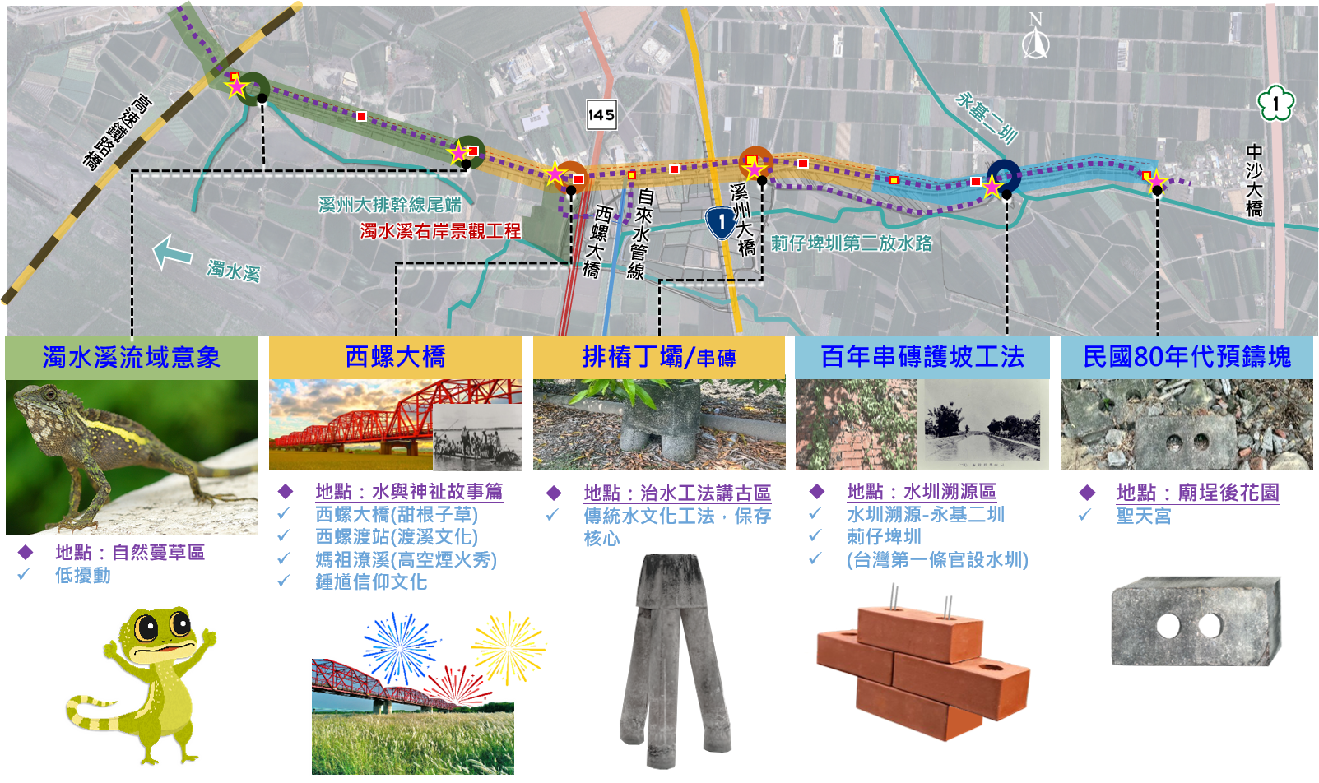
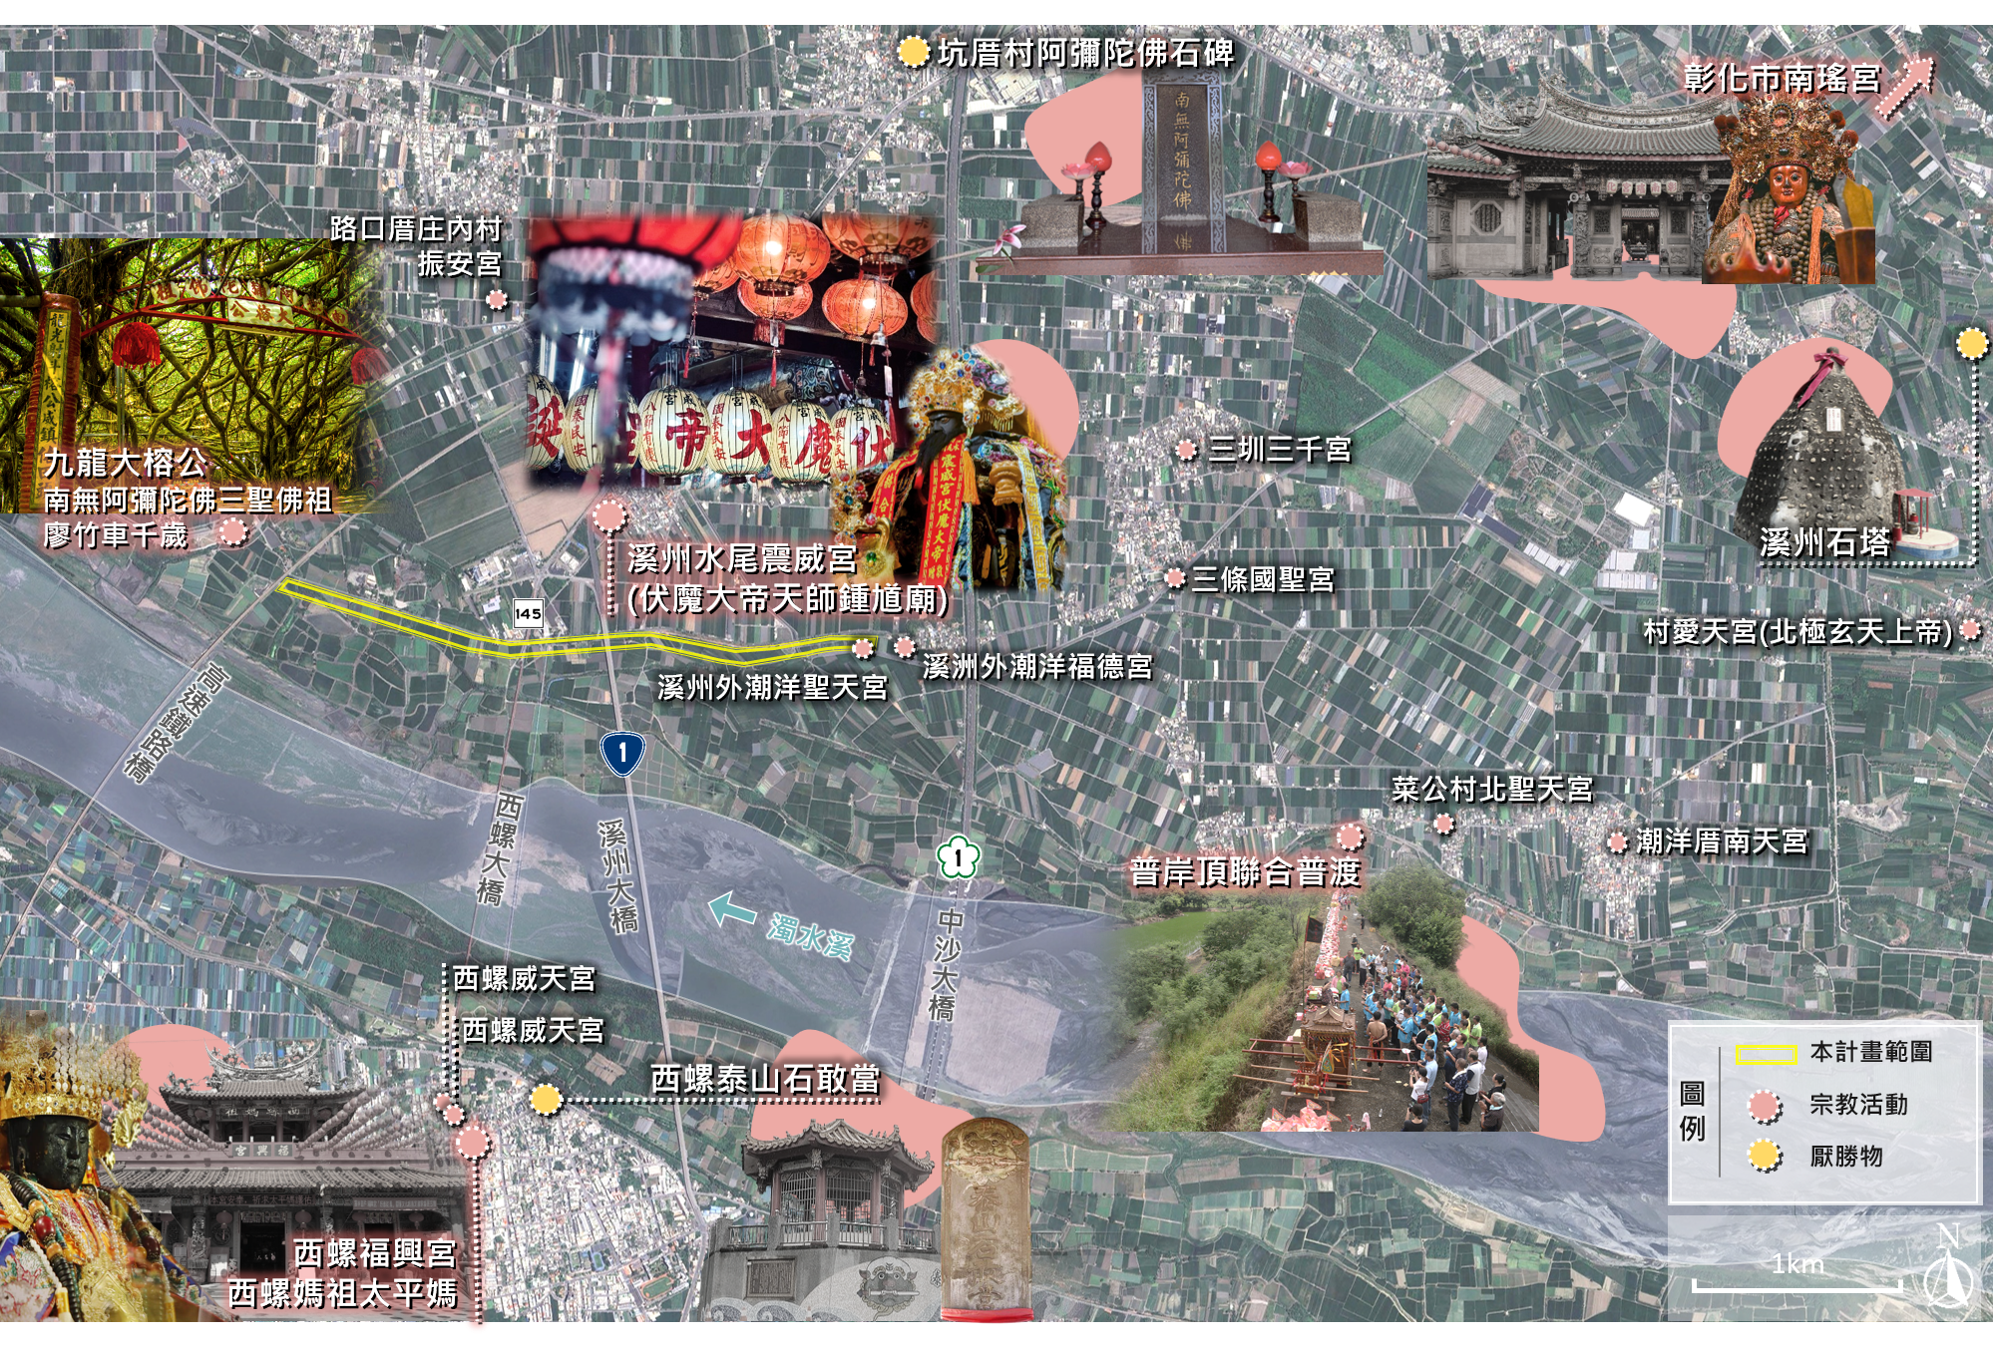
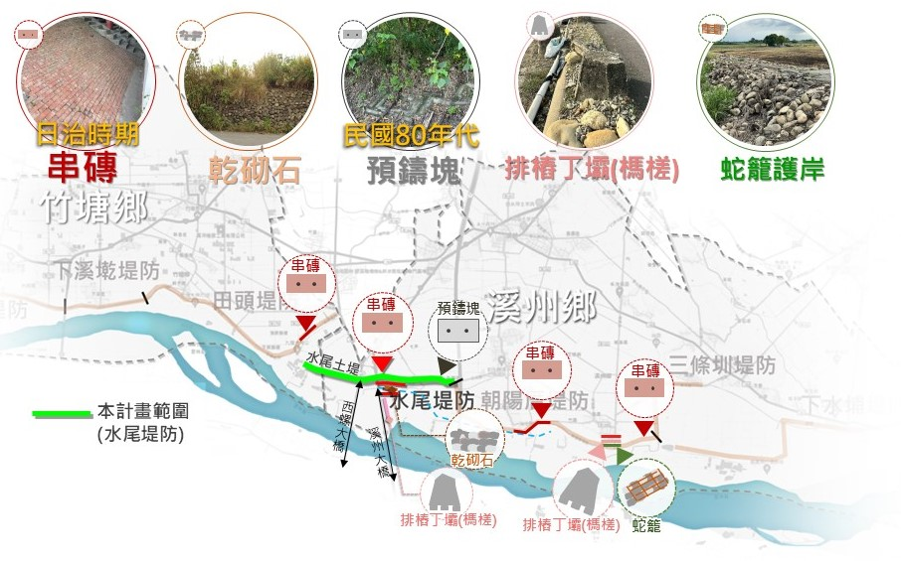
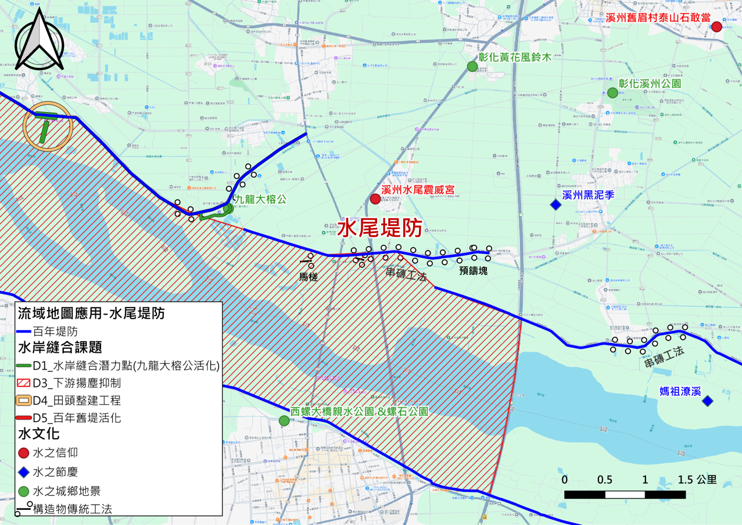

濁水溪水尾堤段整體環境營造工程
百年堤防活化-水尾堤防
規劃願景
水文化與信仰
留住治水記憶，走進河岸日常
歷史設施
堤防不僅是防洪設施，更成為承載歷史、教育與文化傳承的場域，以水尾堤防百年歷史變遷，透過「人、水、神」三者互動，形成連續的「走讀軸線」。
保留傳統工法，結合步行、休憩及文化導覽，讓百年舊堤成為認識地方故事的戶外說書教室。
莿仔埤圳
渡船頭
西螺大橋
溪州糖廠
民俗文化慶典
媽祖潦溪
西螺大橋
藝陣文化祭
震威宮伏魔大帝
(鐘馗)祭祀活動
第三回漫悅
第二回渡守
第一回初源
黑泥季
提拔泥
路廊繁生、自然樣貌
神祇庇佑、防洪護民
百川灌溉、廟宇寧心
水之信仰
議題圖資地圖
傳統歷史工法
探索百年堤防之水文化與信仰
整合百年堤防周邊的水文化、地方信仰與設施資訊，透過線上地圖包，了解各處特色及位置，認識堤防與地方生活的連結。
掃一掃，探索水尾堤坊

